Slide 1
Викторина
«Интеллект баттл »

Slide 2
1 ТУР
«Начало»

Slide 3
1.Кого вторым встретил Колобок на своём пути?

Slide 4
2.Как зовут самого знаменитого сантехника Омска?

Slide 5
3. Что Винни-Пух считал лучшим подарком?

Slide 6
4. Сколько подвигов, как принято считать, совершил Геракл?

Slide 7
5. Какое растение
хорошо
переносит засуху?

Slide 8
Сдаем листочки

Slide 9
Ответы
1 тура

Slide 10
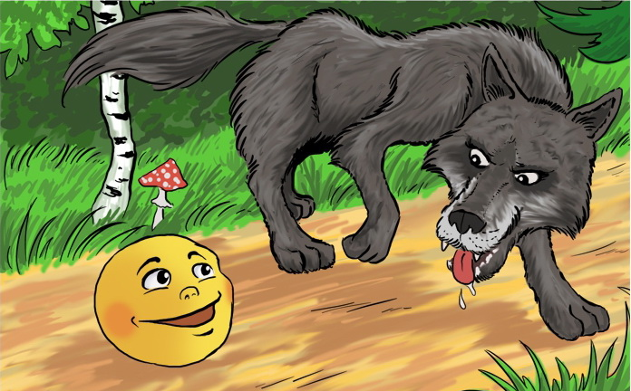
1.Кого вторым встретил Колобок на своём пути?
Волка

Slide 11
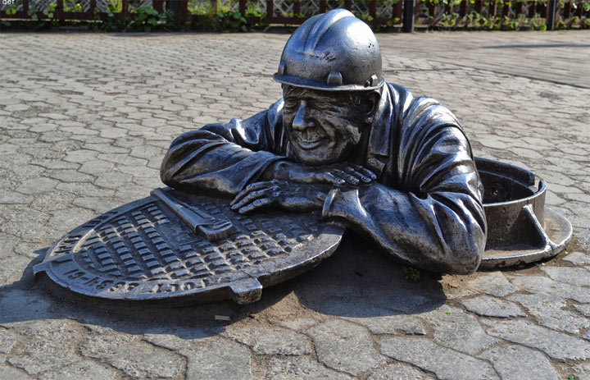
2. Как зовут самого знаменитого сантехника Омска?
Степаныч

Slide 12
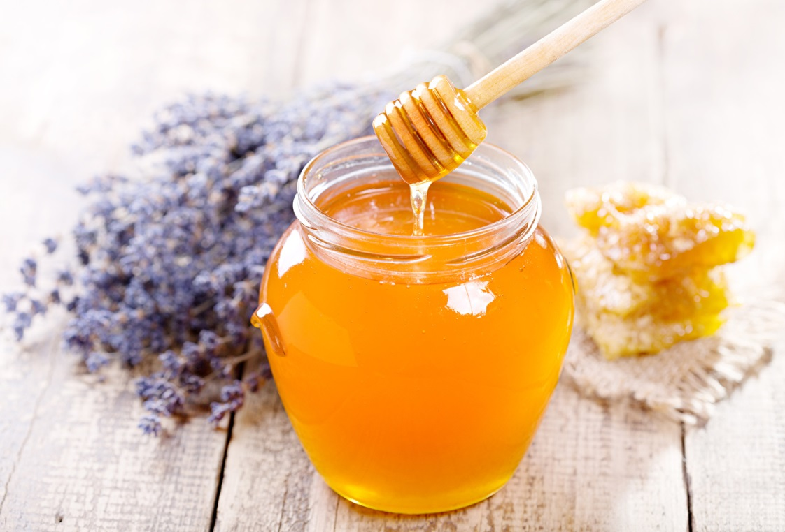
3. Что Винни-Пух считал лучшим подарком ?
МЁД

Slide 13
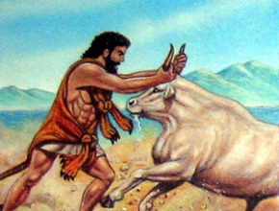
4. Сколько подвигов, как принято считать, совершил Геракл?
12

Slide 14
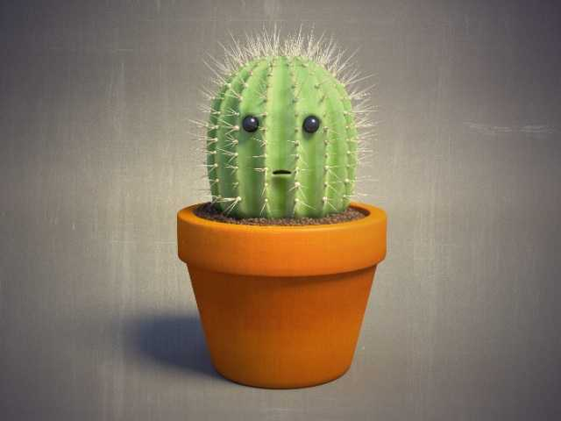
5. Какое растение хорошо переносит засуху?
Кактус

Slide 15
2 ТУР
«о добровольчестве»

Slide 16
3 ТУР
«Про спорт»

Slide 17
4 ТУР
«услышь»

Slide 18
5 ТУР
«Комната с книгами»

Slide 19
6 ТУР
«Поговорим о театре и кино»

Slide 20
Вопрос-ответ

